Slide 1
ILC実現へのロードマップ、国内国際戦略
岡田安弘（ＫＥＫ）
第１４回リニアコライダー計画推進委員会
２０１２年１０月１９日 ＫＥＫ

Slide 2
ＫＥＫ 次期ロードマップ中間まとめ
４．まとめ より
一方でこの5年間は、より長期の研究計画の準備のための重要な期間である。エネルギーフロンティアの分野では、LHCの実験が継続する2020年代中のリニアコライダーの運転開始を目指し、加速器の技術開発と最終設計だけでなく運営組織等に関しても具体的な提案とする必要がある。そのため、KEKは国内外の大学・研究所と連携して、本ロードマップ期間内（2014年からの5年間）に、国際協力の枠組みのなかで、日本がホストしたILC計画の具体化・建設着手に取り組む。

Slide 3
内容
素粒子物理欧州戦略
米国Snowmass Process 2013
ICFA,ILCSC, New LC organization
学術会議マスタープラン策定
ＫＥＫ ロードマップ 策定

Slide 4
European Strategy for Particle Physics
CERN理事会は欧州の素粒子物理の戦略を作成する役割がある。
２００６年に最初の欧州戦略が作成された。現在、その改訂作業中
The European Strategy Session of Council
http://council.web.cern.ch/council/en/EuropeanStrategy/NewsESsept11.html
European strategy group： Council から選ばれた欧州戦略を策定するグループ。中田達也氏がscientific secretary、 メンバー国代表からなる。ヨーロッパのlab 代表、関連機関代表、アジア、アメリカなどからobserverが参加 (含、浅井祥仁氏、岡田）
これとは別に、Scientific input をまとめるために、preparatory group がある。(含、久野良孝氏）
ESGはScience の優先付だけでなく、ヨーロッパがglobal project にどのような形態で参加すべきかなどについても議論している。

Slide 5
スケジュール
Krakow meeting, Sept 10-12, 2012
http://espp2012.ifj.edu.pl/
Open symposium, 500名ぐらい参加
素粒子物理の各分野に関する講演と議論
日本の高エネルギーコミュニティーがＩＬＣを250GeV からのステージングシナリオでホストすることを希望していることを伝えた。
Drafting meeting 2013年１月
ESG が欧州戦略改定の草稿をまとめる
CERN Council 2013 年３月
欧州戦略改定案の決定
CERN Council at Brussels 2013年５月
欧州各国大臣の前で素粒子物理欧州戦略改定をお披露目する

Slide 6
Snowmass 2013 process
http://www.snowmass2013.org/tiki-index.php?page=Snowmass+2013+process
米国のHEP コミュニティーの将来の方針を議論する場
Community Planning Meeting 2012 (Oct. 11-13, Fermilab) , kickoff meeting: 日本の高エネルギーコミュニティーがＩＬＣを250GeV からのステージングシナリオでホストすることを希望していることを伝えた。
多くの物理、加速器、測定器のWGの活動を経てCommunity Summer Study 2013 (July29-August10, Minneapolis) で結果をまとめる。
Snowmass 2013 process の結果をインプットして、DOE/NSF HEPAP subpanel: Particle Physics Project Prioritization Panel (P5) の議論を始める模様
Japan-hosted ILC に対してどう対応するかが Snowmass 2013 process の一つの焦点になる。米国コミュニティーのstudy に日本から積極的に参加、貢献すべき。

Slide 7
ICFA, ILCSC, new LC organization
ICFA のもとでGDE/ILCSC から new LC organization への移行が行われている。
２０１３年２月のICFA/ILCSCが移行期
LC director, Lyn Evans のもとで今後のLC project が推進される。
新組織のもとでの、国際的な加速器の技術開発のcoordination、最終設計、運営組織の等に積極的に寄与していく必要がある。

Slide 8
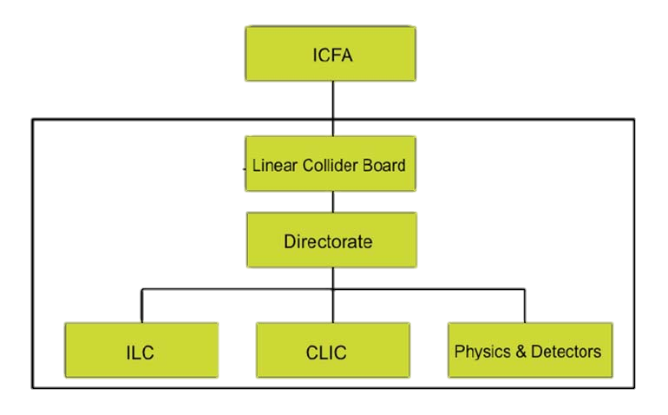
Integrated Linear Collider Organization
https://indico.cern.ch/contributionDisplay.py?sessionId=22&contribId=809&confId=181298

Slide 9
学術会議マスタープラン策定
２２期学術の大型施設計画・大規模研究計画に関するマスタープラン策定の検討が学術会議のもとの学術の大型計画検討分科会で始まっている。
前回のマスタープラン策定とは若干スコープが異なる。２０１３年２月に公募開始、６月に学術大型研究計画（２００件程度）策定、１２月に重点大型研究計画（２５－３０件程度）策定予定

Slide 10
KEK ロードマップ ２０１３
研究推進会議では、現在中間まとめを公表し(英訳も）、１１月中旬をめどに委員を通じてコミュニティーからの意見を集めている。
１２月の非公開研究推進会議で次期ロードマップ最終案を策定する予定。
今のところ、最終案の構成の枠組みは中間まとめと大幅には変えない予定である。特に、５カ年戦略の各項目は必要な加筆、修正にとどめる。ただし、冒頭にexecutive summary を加える。

Slide 11
コメント
欧州、米国の高エネルギーの将来戦略の議論の中でJapan-hosted ILC にどう対処するかは、焦点の一つになっている。
特に米国のSnowmass 2013 process に積極的に関与するべき。
アジア、太平洋地域のコミュニティーへの働きかけが必要。(AsiaHEP など)
残念ながら KEK からのWPI の提案 (International Institute for Future Accelerators) はうまくいかなかったが、同様なspirit で加速器開発を国際的な枠組みでさらに強力に進める必要がある。

